Slide 1

VLAN
桂林学院软件工程
2021-05-10

Slide 2
交换机的广播

Slide 3

客户需求
通信的私密性
通信的高效性
通信的完整性
Requirement

Slide 4
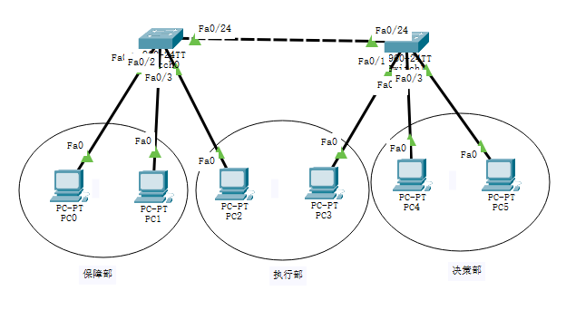
VLAN
Virtual Local Area Network
通过逻辑配置，将一个局域网划分为若干个虚拟局域网VLAN；
用以缩小/隔离广播域，有效抵制网络风暴；广播数据包只能在同一个VLAN内传播；
VLAN隔离了不同VLAN之间的通信：
同一个VLAN的计算机，网段相同，可通信；
网段不同，不可通信；

Slide 5
VLAN 号
Vlan ID
VLAN由id和name来标识；
一个交换机可以划分多个VLAN；每个VLAN不受网络物理位置的限制；
通常利用交换机的端口划分VLAN；一个端口只能属于一个VLAN；所以一般称port VLAN；一个VLAN可以包含多个端口；
默认情况下，所有端口都属于VLAN 1。
(config)#vlan 10 创建vlan
(config)#name vlan_name 修改vlan名字

Slide 6
VLAN 模式
Vlan mode
access模式：
默认模式。一般用于链接用户计算机；access端口只能属于一个VLAN；
trunk模式：
交换机之间互链或交换机和路由器之间互链；
trunk端口维护一个list，指定允许哪些通过或哪些不通过；
hybrid混合模式【华为模式】
(config)#show inter fa 0/1 swi 查看端口模式

Slide 7
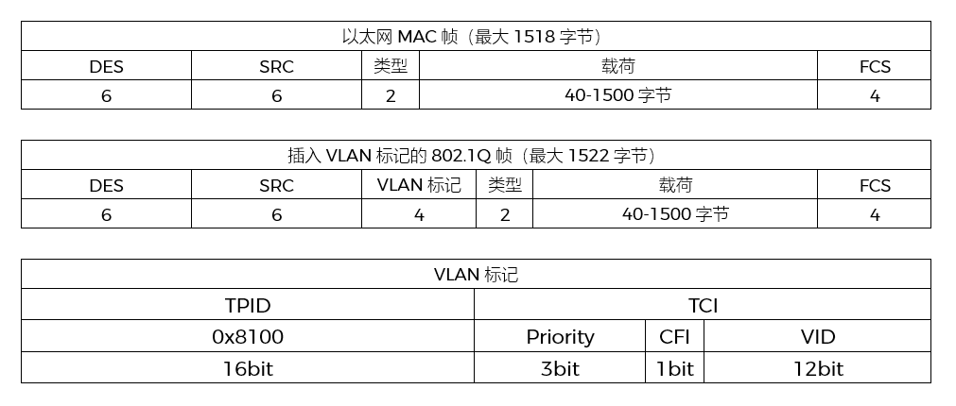
IEEE 802.1q
Vlan protocol
IEEE 802.1q对以太网帧格式进行扩展，加入了4个字节的VLAN标记tag，简称：dot one Q

Slide 8
VLAN 标记
Vlan tag
TPID 标签协议标识符，Tag Protocol Identifier，协议规定为：0x8100
TCI 标签控制信息，Tag Control Information
Priority 帧的优先级，默认是0
CFI 规范格式，Canonical Format Indicator，0为规范格式，1为非规范格式
VLAN ID VLAN标识符，VLAN Identified，2¹²=4096，除去0和4095，只有1-4094个可用

Slide 9
VLAN 命令
Vlan command
#show vlan 查看vlan
#show vlan id 10 查看指定的vlan
#show inter fa 0/1 swi 查看端口信息
(config)#vlan 10 创建vlan
(config)#name vlan_name 修改vlan名字
(config)#inter fa0/1 选择单个端口
(config-if)#swi acc vlan 10 划分端口到vlan
(config-if)#swi mod tru 设置端口模式
(config)#inter ran fa0/3-4 选择多个端口
(config-if-range)#swit acc vlan 10 端口配置到vlan

Slide 10
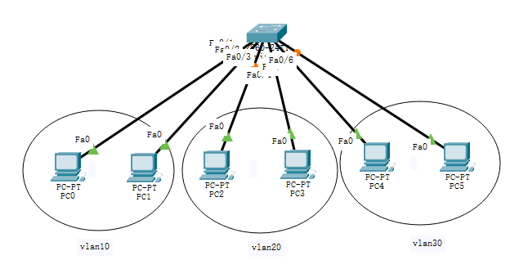
实操1 同一个交换机内部划分VLAN
Operation
构造拓扑
分配IP地址（要求同前）
至少ping通2个方向的通信
创建VLAN：VLAN10、VLAN20、VLAN30
将指定端口划分到相应的VLAN
查看链路状态
分别ping测下VLAN内和VLAN外的主机

Slide 11
思考
Question
如何删除VLAN，回复初始状态或重新划分？

Slide 12
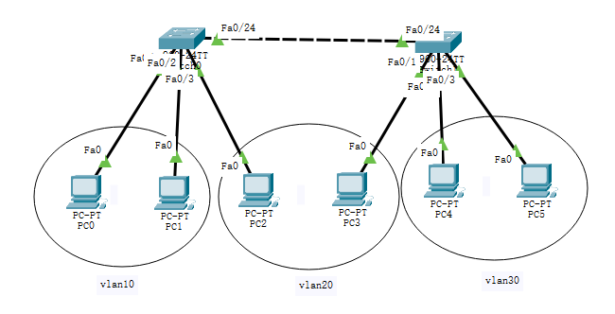
实操2 不同一个交换机之间划分VLAN
Operation
构造拓扑
分配IP地址（要求同前）
至少ping通2个方向的通信
创建VLAN：VLAN10、VLAN20、VLAN30
将指定端口划分到相应的VLAN
指定交换机互链端口为trunk模式
查看链路状态
分别ping测下VLAN内和VLAN外的主机

